Slide 1
全文检索

Slide 2
什么叫全文检索？
数据的种类
结构化数据
非结构化数据：也叫全文数据，不定长、无固定格式，如邮件，word文档等。
有了数据，常用的一个操作是在数据中进行搜索。
对结构化数据的搜索：如数据库中使用SQL进行搜索，由于具有一定结构，可通过算法达到好的搜索性能
对非结构化数据的搜索：如windows下搜索文件内容，linux下的grep等
对于非结构化数据的搜索，一个最基本的思路是顺序扫描（Serial Scanning），即逐个文件从头到尾扫描。很容易想到的是，对于较大量的文件，搜索会很慢。
如何提高非结构化数据的搜索效率？

Slide 3
什么叫全文检索？
先思考一个问题：
为什么结构化数据搜索可以很快？

Slide 4
什么叫全文索引？
结 构 ！
有了结构，可以设计高效的搜索算法，达到很高的性能。

Slide 5
什么叫全文索引？
那么很自然地就会想到，能不能将非结构化的数据也弄得有一定的结构呢？
这种想法，也就构成了全文检索的基本思路：将非结构化数据中的一部分信息提取出来，重新组织，使其变得有一定的结构，然后对此有一定结构的数据进行搜索，从而提高搜索速度。
这种从非结构化数据中提取出来然后重新组织的信息，称之为索引。
字典就是一个典型的例子。
这种先建立索引，再对索引进行搜索的过程就叫全文检索（Full-text Search）。

Slide 6
全文检索的一般过程
全文检索的两个过程：
索引创建（Indexing）
搜索索引（Searching）

Slide 7
全文检索的三个重要问题
索引里究竟存些什么？（Index）
如何创建索引？（Indexing）
如何对索引进行搜索？（Search）

Slide 8
索引里面究竟存些什么
非结构化数据中所存储的信息是每个文件包含哪些字符串，即从文件到字符串的映射。
而我们想搜索的是哪些文件包含已知字符串，即从字符串到文件的映射。
两者恰恰相反。
如果索引能保存从字符串到文件的映射 ，则会大大提高搜索速度。
由于从字符串到文件的映射是文件到字符串映射的反向过程，于是保存这种信息的索引称为反向索引。

Slide 9
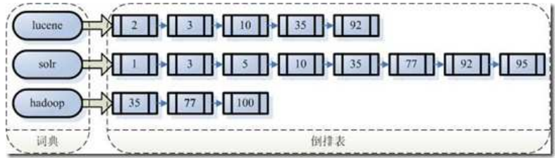
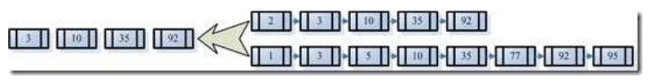
索引里面究竟存些什么
反射索引中主要包含两大部分：词典和倒排表。
一个简单的反向索引
倒排表中是包含词典项的文档链表。
当有多个搜索条件时，可对链表进行合并。

Slide 10
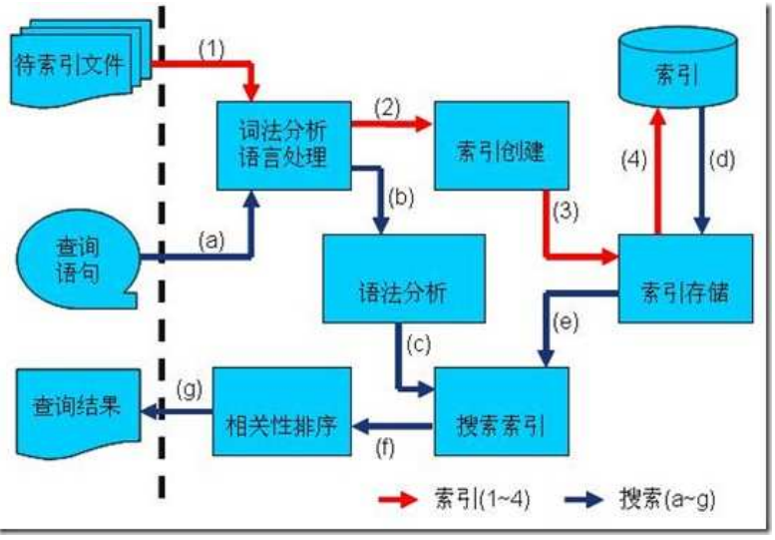
如何创建索引
以下是一个创建索引和搜索的基本流程图。
可见创建索引需要解决源文件分析、索引创建、索引存储等几个基本问题。

Slide 11
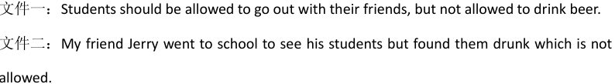
如何创建索引
要索引的原文件（Document）
Tokenizer（分词组件）：分单词、去标点、去停词
词元（Token）
Linguistic Processor（语言处理组件）：转小写、单词缩减与转换
词（Term）
Notes:
单词缩减与转换分别为：
（1）缩减为词根形式：cars → car，这种称为stemming
（2）转变为词根形式：drove → drive，这种称为lemmatization

Slide 12
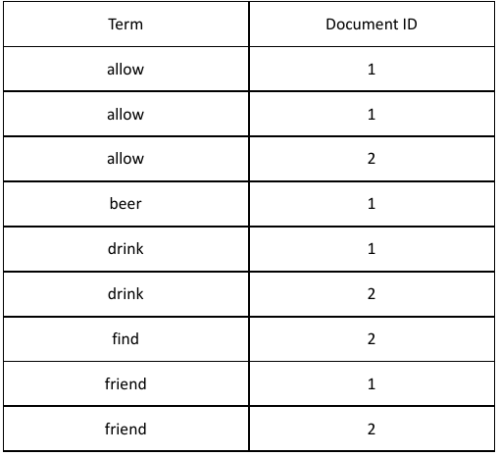
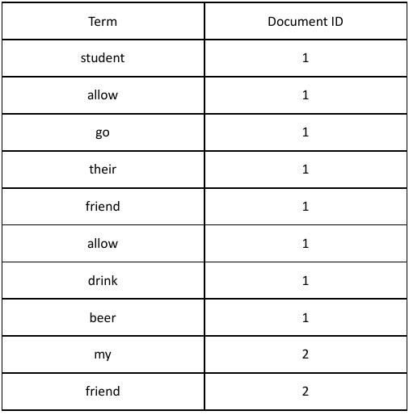
对字典按字母顺序进行排序
利用得到的词创建一个字典

Slide 13
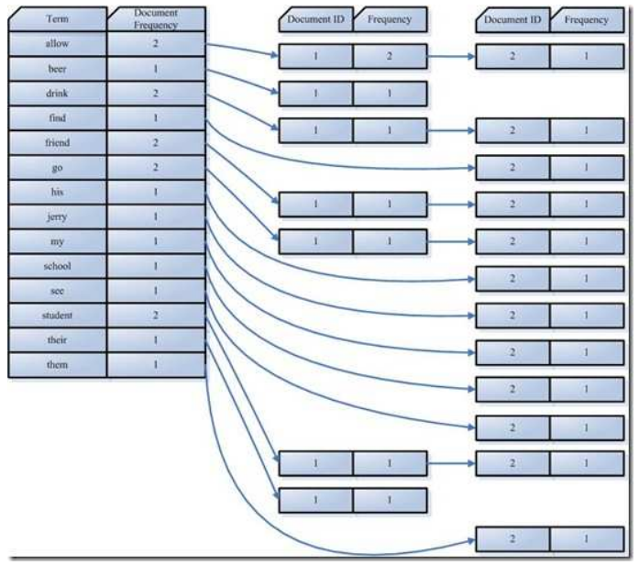
得到文档倒排（Posting List）链表

Slide 14
如何对索引进行搜索
右图中的蓝色线所连接起来的就是搜索的基本步骤。

Slide 15
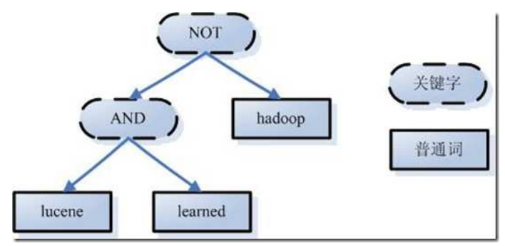
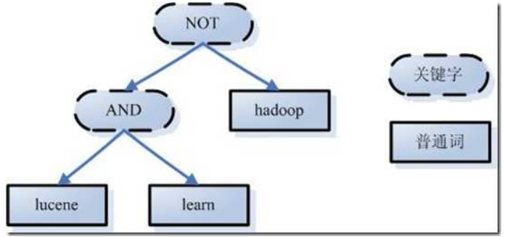
如何对索引进行搜索
Step 1：用户输入查询语句
如：lucence AND learned NOT Hadoop
Step 2: 查询语句处理
词法分析
主要用来识别单词和关键字，关键字如ANT，NOT等。出现不合法的关键字则要报错。
语法分析
根据查询语句的语法规则形成一棵语法树。不符合语法规则则报错。
语言处理
与创建索引几乎相同，包含单词的转换等
Step 3: 搜索索引，得到符合语法树的文档
先分别找出符合各条件的文档链表
按语法树对文档链表进行合并
Step 4: 根据得到的文档和查询语句的相关性，对结果进行排序。
通过权重计算，相关性打分等来处理。

Slide 16
Lucene是什么？
Lucene是一个高效的、基于Java的全文检索库。

Slide 17
Lucene的总体架构

Slide 18
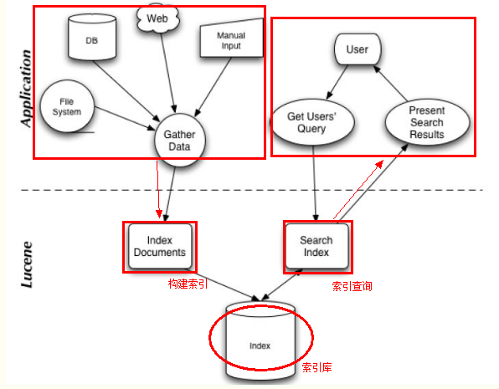
Lucene的总体架构
应用程序和lucene之间的关系

Slide 19
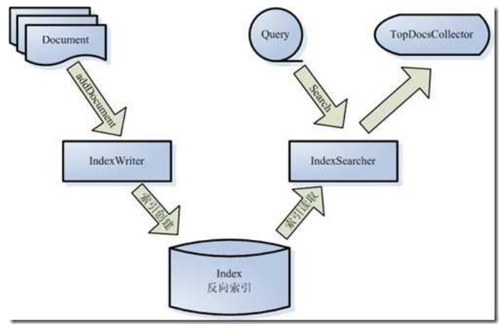
Lucene的各组件
被索引的文档用Document对象表示。
IndexWriter通过addDocument将文档添加到索引中，实现创建索引过程。Lucene的索引是应用反向索引。
当有用户请求时，Query代表用户的查询语句。
IndexSearcher通过search搜索Lucene Index。
IndexSearcher计算term weight和score并且将结果返回给用户。返回给用户的文档集合用TopDocsCollector表示。

Slide 20
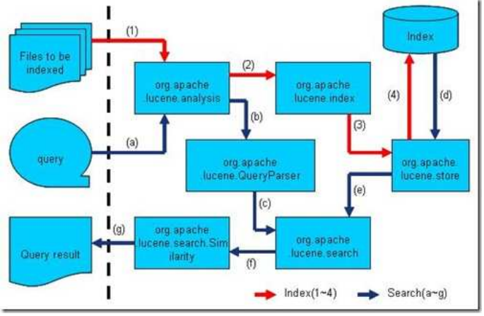
全文检索流程对应的Lucene实现的包结构

Slide 21
Lucene API
Lucene的API分布在以下几个包中
org.apache.lucene.analysis 主要负责词法分析及语言处理而形成Term，即对文档进行分词
提供抽象的Analyzer API，将从Reader读到的文本转换为TokenStream，完成分析。包含Tokenizer，TokenFilters，analyzers-common中提供了基于分析器的实现，如StopAnalyzer及基于语法的StandardAnalyzer。
org.apache.lucene.codecs
org.apache.lucene.document
提供一些封装需要索引的文档所需要的类，如Document，Field。每个文档最终被封装成了一个Document对象。
org.apache.lucene.index 主要负责索引的创建和更新
提供两个主要的类：IndexWriter和IndexReader，用于对索引数据的访问。

Slide 22
Lucene API
org.apache.lucene.QueryParser 主要负责语法分析
org.apache.lucene.search 主要负责对索引的搜索
提供用于表示查询的数据结构，将查询转变为TopDocs的IndexSearcher类，一批将查询转化为数据结构的QueryParsers。
org.apache.lucene.store 主要负责索引的读写
定义用于存储持久化数据的抽象类Directory。它是一些命名文件的集合，被IndexOutput和IndexInput读写。有多种实现形式，如FSDirectory，RAMDirectory，MMapDirectory等。
org.apache.lucene.util

Slide 23
Lucene索引的创建
索引的创建需要一个目录，即存储索引的目录，可以是基于文件系统的，也可以是基于内存的。
内存型索引不适用于太大的索引，会造成资源浪费（GC），且易失
大的索引推荐物化到磁盘，并使用MMapDirectory（基于mmap读，基于FSDirectory.FSIndexOutput写）
有了索引目录后，可构建IndexWriter，用它来向索引中添加文档。
文档需要构建成Document对象，Document可以是一个HTML页面，一篇文档，一封电子邮件等。它可以包含多个可以被索引的字段（IndexableFields）。
Document由用户程序进行构建，因此需要完全负责需要处理的文件到Lucene Document的转换，如word，txt，PDF，Excel等。
这里还要考虑中文分词的问题

Slide 24
Lucene索引的检索
进行记法、语法分析及语言处理，然后搜索索引，得到符合语法的文档，再根据相关性对结果进行排序。
该过程中通过IndexReader读取索引，并创建IndexSearcher对象；通过 QueryParser并使用Analyzer对查询语句进行分析，最后调用Searcher.search方 法进行查询。
Lucene支持单Field查询，多Field查询，逻辑组合查询，模糊查询，范围查询， 通配符查询等。

Slide 25
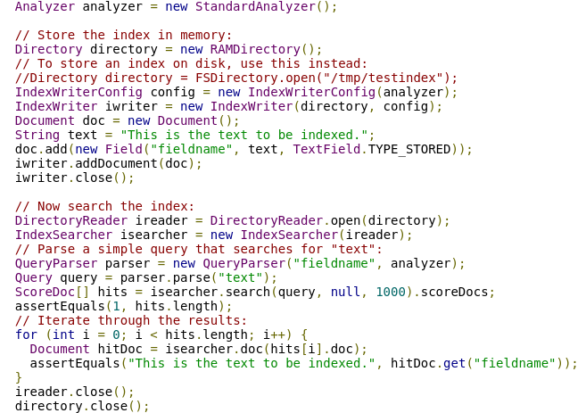
示例

Slide 26
Lucene索引的更新
Lucene索引的更新是通过索引的删除和新增的组合来实现的。
调用IndexWriter的updateDocument方法，它接受两个参数，第一个Term词向 量，用来确定需要删除的文档，第二个为新增的文档，可以是单个，也可以是 多个。
writer.updateDocument(new Term("path", file.getPath()), doc);

Slide 27
Lucene索引的删除
Lucene索引的删除可以根据Query对象来删除，也可以根据Term来删除，也可以一次删除全部索引。
//根据Term删除
writer.deleteDocuments(new Term("path", file.getPath()));
//删除全部索引
writer.deleteAll();

Slide 28
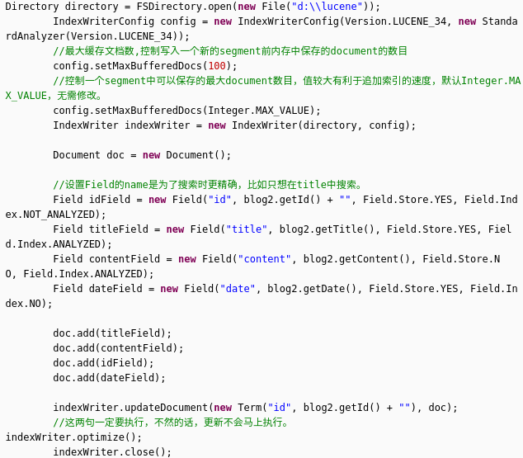
索引更新示例

Slide 29
基于Lucene开发
使用JAVA开发
需要自己处理需要索引的原始文档到Document的转换
自己控制哪些Field被索引等。

Slide 30
Solr
Solr，前身是Solar，改名后赋予了它一个新的含义：Searching on lucene w/Replication
Solr是一个高性能，采用java开发，基于Lucene的全文搜索服务器，同时对其进行了扩展，提供了比Lucene更为丰富的查询语言，同时实现了可配置、可扩展并对查询性能进行了优化，提供了一个完整的功能管理界面，是一款非常优秀的全文搜索引擎。

Slide 31
Lucene VS Solr
Many people new to Lucene and Solr will ask the obvious question: Should I use Lucene or Solr?
The answer is simple: if you're asking yourself this question, in 99% of situations, what you want to use is Solr.
A simple way to conceptualize the relationship between Solr and Lucene is that of a car and its engine. You can't drive an engine, but you can drive a car. Similarly, Lucene is a programmatic library which you can't use as-is, whereas Solr is a complete application which you can use out-of-box.

Slide 32
首先Solr是基于Lucene做的，Lucene是一套信息检索工具包，但并不包含搜索引擎系统，它包含了索引结构、读写索引工具、相关性工具、排序等功能，因此在使用Lucene时你仍需要关注搜索引擎系统，例如数据获取、解析、分词等方面的东西。
而Solr的目标是打造一款企业级的搜索引擎系统，因此它更接近于我们认识到的搜索引擎系统，它是一个搜索引擎服务，通过各种API可以让你的应用使用搜索服务，而不需要将搜索逻辑耦合在应用中。而且Solr可以根据配置文件定义数据解析的方式，更像是一个搜索框架，它也支持主从、热换库等操作。还添加了飘红、facet等搜索引擎常见功能的支持。
因而，Lucene使用上更加灵活，但是你需要自己处理搜素引擎系统架构，以及其他附加附加功能的实现。而Solr帮你做了更多，但是是一个处于高层的框架，Lucene很多新特性不能及时向上透传，所以有时候可能发现需要一个功能，Lucene是支持的，但是Solr上已经看不到相关接口。

Slide 33
Solr API
从核心来讲，Solr是一个Web应用程序，但由于它基于开放的协议，因此几乎任何程序都可以使用它。
HTTP协议是客户端程序和Solr之间的基础协议。客户端发出一个请求（如检索或索引文档），Solr响应请求增选应答。
客户端使用Solr的一个基本操作与Solr协作：query，index，delete，commit，optimize。
执行一个检索，是将所有的参数都包含在一个URL中，发送给Solr，Solr解析这个URL，从中取出信息，执行查询并返回结果。
除了基于HTTP连接的API外，Solr还提供了一种嵌入式的Server，可使用Java API。

Slide 34
选择Solr应答结果的格式
通过HTTP请求获得应答，一个棘手的问题是和应答的解析。幸运的是Solr提供了方法让我们可选择多种应答格式，将一些琐碎的细节隐藏了起来。支持的格式包括：
csv
json
python
xml
...
这样在不同的客户端中，向Solr发送HTTP请求时，带上对就的参数，指明需要的结果类型就可以了。

Slide 35
Solr API -- 基于HTTP的API

Slide 36
SequoiaDB与Solr对接
方案一
Solr提供了DataImport功能，但只支持RDBMS、XML/HTTP Datasource等，没有支持NoSQL， 用这种方式需要添加一个SequoiaDB的DataImportHandler，工程量比较大，还需要分析是否有问题
方案二
使用脚本语言读取SequoiaDB中的数据，并在Solr中建立索引。它的明显问题在于性能和增量数据的问题，且利用性，可维护性差。
方案三
网上有人用python开发了Mongo-Connector，利用了mongo的opLog，

